Slide 1
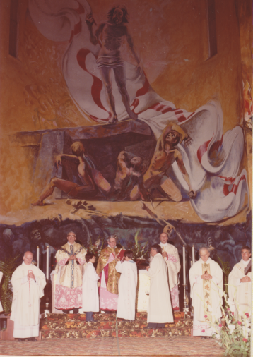
3.10.1983,, dopo 28 anni, parte P. Ugo Molinari

